Slide 1




제9회 벤처창업아이템 경진대회
2025
NOBELL BUS

Slide 2



차
목
01
02
03
프로젝트 선정 이유
문제 제기
프로젝트 소개
04
05
06
nobell bus
기능 상세 설명
기존 서비스와 차별성
앱 UI
07
08
기대 효과
마무리

Slide 3




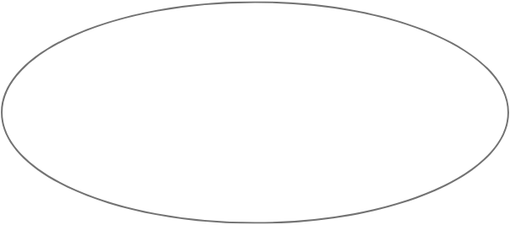
NOBELL BUS
선정 이유
문제 제기
프로젝트 소개
프로젝트
선정 이유
매일 이용하는 것
NOBELL BUS
매일 이용하는 것이라는 키워드로 시작해서
매일 아침 저녁 이용하는 대중교통인 버스를 떠올리게 되었고
실제 이용하면서 하차 시 불편한점을 크게 느끼고 개선하고자 선정하게 됨.

Slide 4









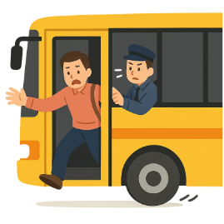

NOBELL BUS
선정 이유
문제 제기
프로젝트 소개
현 버스 시스템의 문제점
01
복잡한 인파 속에 갇혀
벨을 누르지 못한 상황
03
하차벨 누르기를 깜빡한 상황
NOBELL BUS
02
하차벨이 손에 닿지 않는 거리에 있는 상황
04
하차 도중 기사님이 문을 닫고 출발한 상황
STOP

Slide 5






NOBELL BUS
선정 이유
문제 제기
프로젝트 소개
Keyword
프로젝트 소개
하차벨 없는 버스
NFC
블루투스
하차 지원
NOBELL BUS
노벨버스(NOBELL BUS)는 벨이없는 버스라는 뜻으로 앱에서 탑승할 버스와 하차 정류장을 설정.
버스 탑승 후 NFC를 켜놓은 상태에서 NFC리더기에 태깅 시 앱에서 설정한 하차 정류장 정보가 기사님께 넘어감. 기사님은
각 정류장마다의 하차 인원 정보를 통해 벨을 누르지 않아도 자동으로 정차. 하차시 근거리 무선 통신 블루투스 비콘을 활용하여
버스에서 내리자마자 승객과의 블루투스 연결이 자동으로 끊김. 하차 인원 - 내린 인원 수를 기사님께 화면을 통해 보여줌.

Slide 6





NOBELL BUS
기능 상세 설명
차별성
앱 UI
01
02
NOBELL BUS
NFC 태깅 기반 하차정류장 정보 자동 전송
블루투스(비콘)을 활용한 하차 보조 기능
사용자는 앱에서 탑승할 버스 및 하차 정류장을 설정.
버스 탑승하여 NFC 태깅 시 설정한 하차 정류장 정보가 자동으로 버스기사한테 전송.
버스기사는 각 정류장 하자 인원 정보를 토대로 정차
승차 시 블루투스(비콘)가 자동 연결 되고 하차 시 블루투스(비콘)가 끊기며 해당 정류장 하차인원 - 하차 완료 인원을 계산하여 버스기사가 실시간으로 승객들의 하차 여부를 알 수 있도록 지원
기능 상세 설명

Slide 7




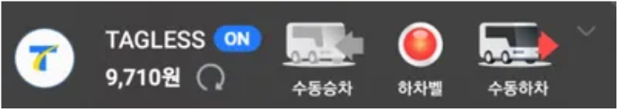


NOBELL BUS
기능 상세 설명
차별성
앱 UI
태그리스(TagLess)
노벨버스
앱에서 설정한 하차 정류장 정보가 NFC 태깅을 통해
버스기사한테 전송 되고 버스기사는 각 정류장
하차 인원이 표시 된 화면을 보는 방식
태그리스 앱에서 하차벨을 버튼을 누르면 버스기사 단말기에서 '이번 정류장에 하차할 승객이 있습니다' 라고 음성이 나오는 방식
・버스기사 단말기에 1회만 뜨고 사라지는게 아닌 하차 시까지 각 정류장 하차인원 표시
・핸드폰으로 누를 필요도 없이 어떠한
물리적인행위가 필요 없음.
・하차 지원 기능
NOBELL BUS
단점
・버스기사 단말기에 단 1회만 뜨고 사라지기 때문에 기사님이 정류장을 지나칠 수 있음
・정류장에 도착하기 직전 핸드폰을 꺼내서 눌러야함.
・하차 지원 기능 없음.
기존 서비스와 차별성

Slide 8

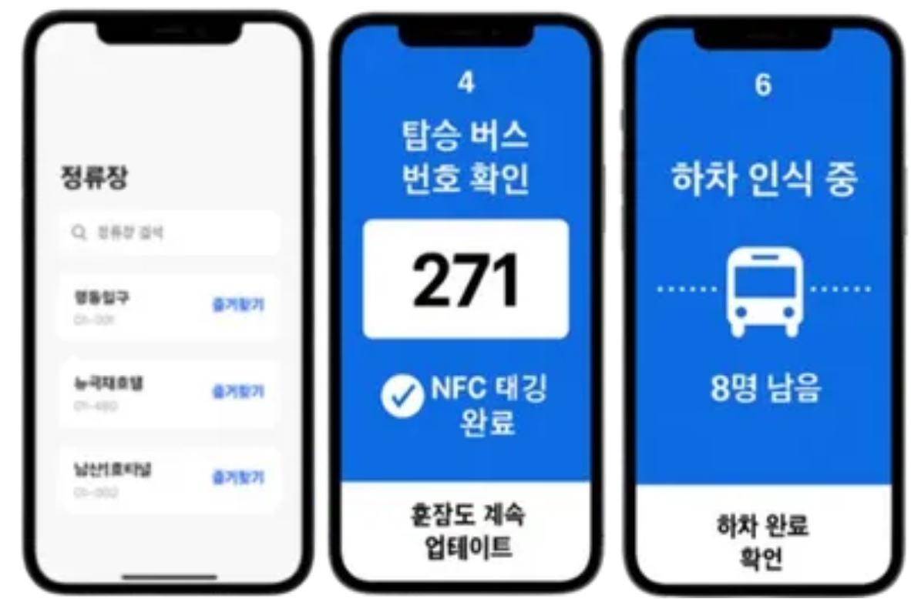


기능 상세 설명
차별성
앱 UI
앱 UI
NOBELL BUS

Slide 9



NOBELL BUS
기대 효과
기대 효과
1
2
3
4
NOBELL BUS
노약자 교통약자 안정성 강화
스마트 교통 인프라 연계
편의성 향상
하차 실패 방지
지자체 ITS(지능형교통체계)와 연계하여
스마트 버스 기반 마련
노약자 및 교통약자와 같은 하차 시 충분한
시간이 필요한 사람들의 안정성이 강화
하차벨을 직접 누르지 않아도 되고 급하게 내리지 않아도 되므로 승객의 편의성 향상
하차 정보를 버스기사가 실시간으로
알고 있기에 운행 효율성과 하차 실패 상황이 감소함

Slide 10


NOBELL BUS
감사합니다.
NOBELL BUS
팀 : 노벨버스
홍영준 - 김광진

